Slide 1

코로나19 이전과 이후의
해운물류 트렌드 비교 분석
김은서(발표자), 박유진, 홍서연, 홍유림

Slide 2
목차
1
연구배경
2
코로나19 이전 해운 물류 트렌드
3
코로나19 이후 해운 물류 트렌드
4
코로나 이전과 이후 비교 분석
5
해운물류산업의 미래 전망

Slide 3
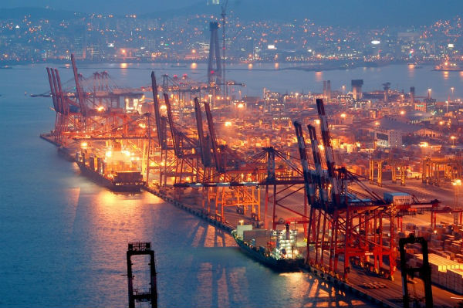
Part 1,
연구배경

Slide 4
연구배경
코로나 19 이전 해운물류 트렌드
코로나 19 이후 해운물류 트렌드
코로나 이전과 이후 비교분석
해운물류 산업의 미래 전망
연구배경
최근 코로나19로 인해 해운물류는 불황을 지나 호황기를 맞이하고 있다.
코로나19 이후 AI를 이용한 응용프로그램과 IT기술을 도입한 해운물류가 각광을 받고 있으며,
'가치사슬 통합형' 해운물류 플랫폼의 구축은 중요한 전환기가 될 것으로 전망되고 있다.
본 연구는 코로나19 이전과 코로나19 이후 변화된 해운 물류의 모습을 비교 분석하고 앞으로의 전망에 대하여 알아보고자 한다.

Slide 5
연구배경
코로나 19 이전 해운물류 트렌드
코로나 19 이후 해운물류 트렌드
코로나 이전과 이후 비교분석
해운물류 산업의 미래 전망
연구배경 - 선행연구
연구자(연도) | 연구제목
심민섭 김율성(2021) | COVID-19 이후 해운·물류산업 중심의 주가지수 변화분석 연구
유예준 여기태(2020) | IPA분석을 활용한 해운물류 플랫폼 구성기능 평가에 관한 연구
안영균(2021) | 포스트 코로나 시대에 우리나라 해운업의 대응방안
우수한(2020) | COVID-19로 인한 글로벌 물류환경의 변화와 일상의 변화 전망

Slide 6
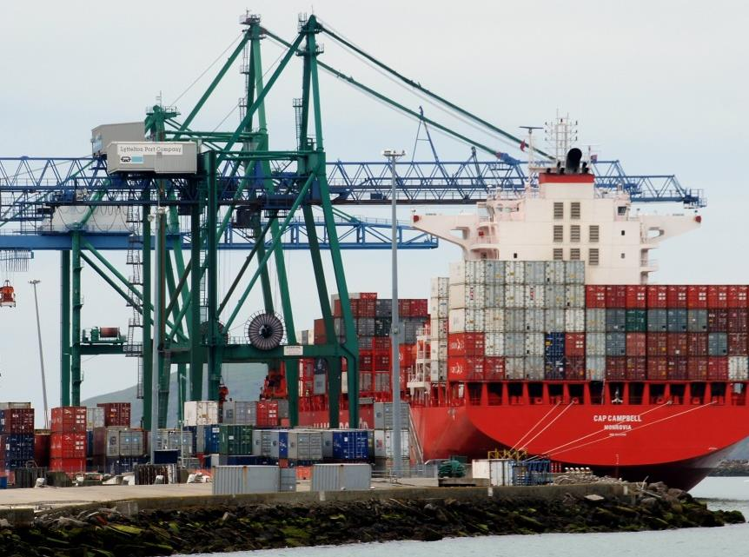
Part 2,
코로나19 이전
해운 물류 트렌드

Slide 7
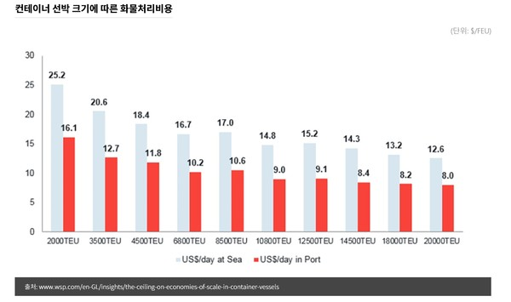
연구 배경
코로나 19 이전 해운물류 트렌드
코로나 19 이후 해운물류 트렌드
코로나 이전과 이후 비교분석
해운물류 산업의 미래 전망
1
1만TEU 이상 대형 선박은 530여 척, 선복량 760만TEU로 척수 비중은 10%에 불과하나 선복량으로 보면 34% 차지
2만TEU급 이상 선박도 46척, 선복량 95만TEU로 전체 선복량의 4.3%를 차지
HMM이 인도받는 2만4000TEU급 초대형 컨선은 현재 3대 얼라이언스가 아시아-유럽항로에서 운항하는 평균 선형인 1만5400TEU급 선박에 비해 FEU당 약 12.4%의 운송비용 절감효과가 있는 것으로 예상
컨테이너 선박 대형화

Slide 8
연구 배경
코로나 19 이전 해운물류 트렌드
코로나 19 이후 해운물류 트렌드
코로나 이전과 이후 비교분석
해운물류 산업의 미래 전망
2
친환경 해운 시장
선박 연료에 포함된 유황분을 현재의 3.5% 이하에서 0.5% 이하로 기준강화
선사들은 스크러버와 같은 장치를 장착하거나 연료를 LNG로 전환
항만대기질특별법 제정 추진
-배출규제해역(ECA)및 저속운항해역 지정
-강화된 연료유 및 속도기준 근거마련

Slide 9
연구 배경
코로나 19 이전 해운물류 트렌드
코로나 19 이후 해운물류 트렌드
코로나 이전과 이후 비교분석
해운물류 산업의 미래 전망
3
4차 산업 혁명
통신, 블록체인, 로보틱스 등 기반기술이 발전함에 따라, 전통적인 물류산업으로만 여겨 졌던 해운산업에 혁신이 일어남
무인 시스템 기술이 발전하고 해상운항 안전에 대한 기준이 강화되면서 자동 운항선박의 수요는 지속적으로 증가할 것으로 예상
블록체인 기술의 도입으로 화물위치 추적 및 선박 운항으로 해운물류 업무가 혁신적으로 간소화되고 보안도 대폭 강화될 수 있을 것으로 전망

Slide 10
연구 배경
코로나 19 이전 해운물류 트렌드
코로나 19 이후 해운물류 트렌드
코로나 이전과 이후 비교분석
해운물류 산업의 미래 전망
4
M&A 및 얼라이언스
2017년 하파크로이트의 UASC 인수를 시작으로 일본의 3대 컨테이너사 합병 등
10~20위권 중급 해운사들의 입수합병이 활발히 이뤄짐
해운 시장 내 과잉 공급과 운임 급락으로 인한 위기에 대응하기 위해 적극적으로
M&A를 추구
컨테이너선 업계의 M&A 트렌드는 기존 규모의 확대 목적에서 사업 영역 확대를
목적으로 하는 것으로 변경

Slide 11
연구 배경
코로나 19 이전 해운물류 트렌드
코로나 19 이후 해운물류 트렌드
코로나 이전과 이후 비교분석
해운물류 산업의 미래 전망
4
M&A 및 얼라이언스
글로벌해운사 간 얼라이언스를 바탕으로 한 ‘덩치 키우기’는 서비스의 범위 확장,
원가절감, 효율성확대 등 규모의 경제 효과를 누리기 위한 전략적 선택으로 바라보는
시각이 지배적
글로벌 상위 7개 선사들의 시장 점유율은 2016년 8월 기준 57% 수준에 그쳤으나, 해운동맹 재편과 한진해운 파산 등을 거치며 불과 1년 만에 72%를 달성하여 과점 체제가 고착화

Slide 12
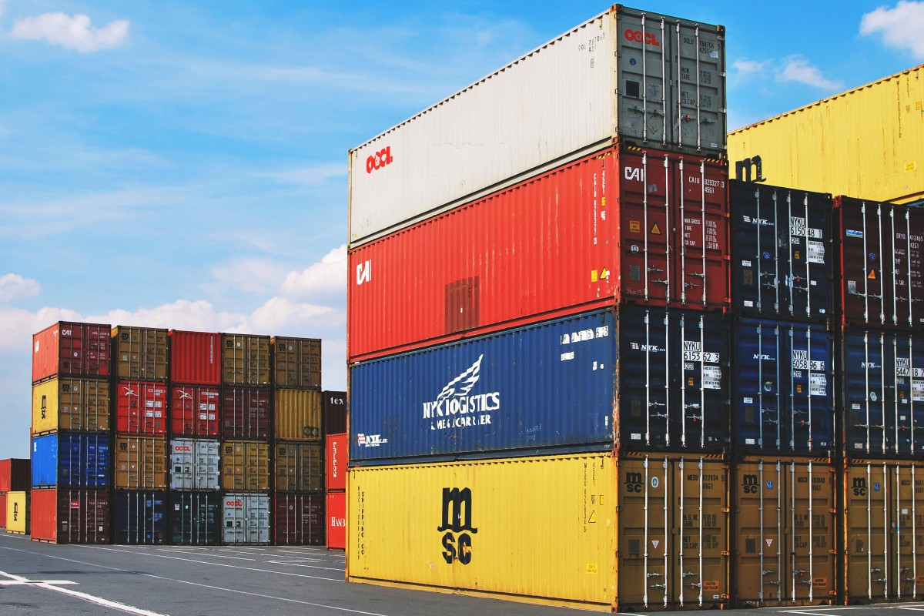
Part 3,
코로나19 이후
해운 물류 트렌드

Slide 13
연구 배경
코로나 19 이전 해운물류 트렌드
코로나 19 이후 해운물류 트렌드
코로나 이전과 이후 비교분석
해운물류 산업의 미래 전망
1
무역량의 변화_감소 및 피해 예측
2020년 4월 8일 WTO는 코로나19가 정상적인 경제활동과 생활을 방해하여 코로나
이전과 대비하여 세계무역은 13~32% 감소할 것으로 전망
2020년 EU집행위원회는 코로나19로 인하여 EU의 수출이 9.2% 감소, 수입은 8.4%
감소할 것으로 예상
코로나19에 따른 소비자 활동 및 공급망 중단으로 인하여 컨테이너와 자동차운반선의
피해가 클 것으로 예상

Slide 14
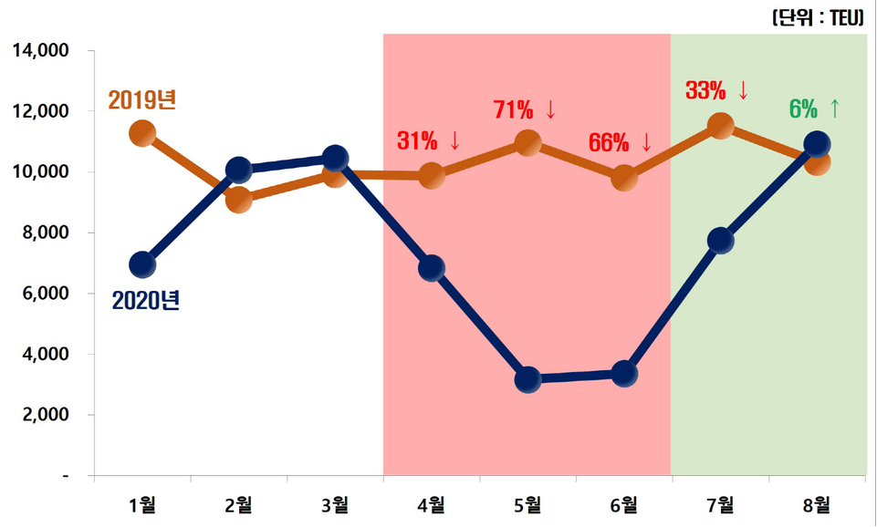
연구 배경
코로나 19 이전 해운물류 트렌드
코로나 19 이후 해운물류 트렌드
코로나 이전과 이후 비교분석
해운물류 산업의 미래 전망
1
무역량의 변화_포항 영일만항 물동량
포항 영일만항 물동량
[경북일보 자료사진]
코로나19 이후 영일만항의 컨테이너 물동량은 코로나19 이전과 비교하여 4월 31%,
5월 71%, 6월 66% 감소
코로나19 안정화에 따라 해양운송 수요 증가 및 정기항로 재개 등으로 2020년 8월에는
코로나19 이전과 비교하여 물동량 6% 증가

Slide 15
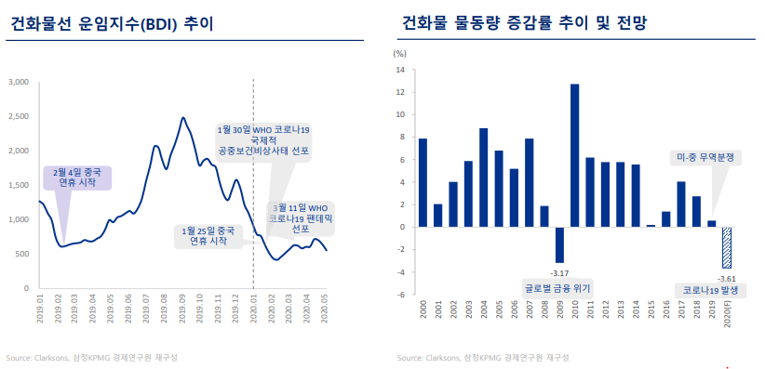
연구 배경
코로나 19 이전 해운물류 트렌드
코로나 19 이후 해운물류 트렌드
코로나 이전과 이후 비교분석
해운물류 산업의 미래 전망
2
건화물 무역량 급감
해운 시황을 의미하는 건화물선 운임지수(BDI)는 일반적으로 중국 춘절 이후 지속적 증가
코로나19 이후 경기 침체로 BDI 지속적으로 낮은 추세
2020년 건화물 무역량 코로나 이전과 비교하여 약 3.6% 감소할 것으로 예상

Slide 16
연구 배경
코로나 19 이전 해운물류 트렌드
코로나 19 이후 해운물류 트렌드
코로나 이전과 이후 비교분석
해운물류 산업의 미래 전망
3
유가 급락 및 유조선 수요 급증
코로나19로 인한 석유 수요 급락
2020년 3월 OPEC+가 원유감산 합의 실패
→ 2020년 4월 유가 26.6달러 기록하며 지속적으로 급락
유가 하락으로 운송비 감소
→ 잉여 석유 물량을 확보하여 수송 및 보관 위한 유조선 수요 급증

Slide 17
연구 배경
코로나 19 이전 해운물류 트렌드
코로나 19 이후 해운물류 트렌드
코로나 이전과 이후 비교분석
해운물류 산업의 미래 전망
4
디지털화 및 온라인 플랫폼 구축
코로나 19 이후 온라인 쇼핑 등의 활성화로 인한 세계 물동량의 증가로 선박 운임
급증하여 해운업계에 새로운 환경 조성
국가 간 검역 강화에 따라 IT 기술을 활용한 디지털화와 온라인 플랫폼 구축 등이
해운업계의 새로운 핵심 역량으로 자리잡음

Slide 18
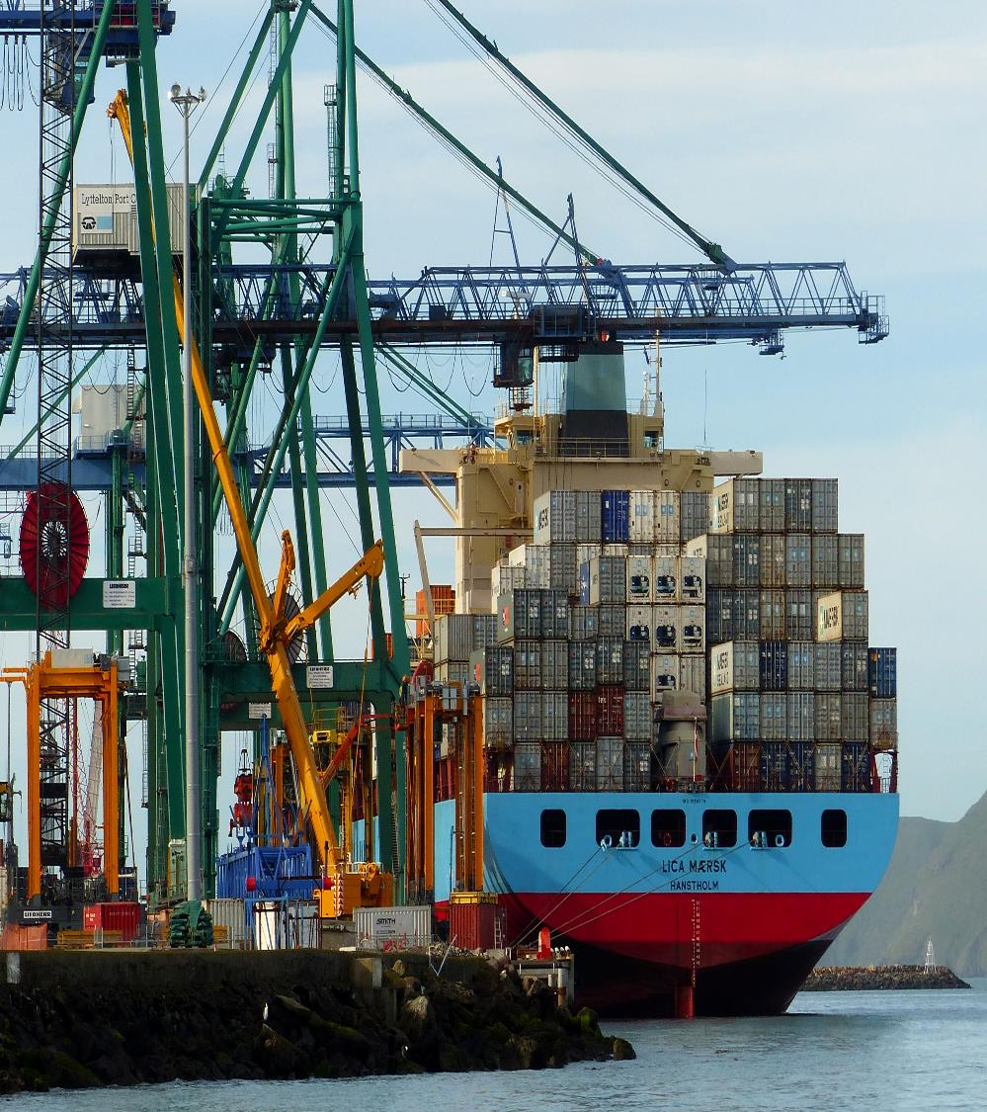
Part 4,
코로나19 이전과
이후 비교 분석

Slide 19
연구 배경
코로나 19 이전 해운물류 트렌드
코로나 19 이후 해운물류 트렌드
코로나 이전과 이후 비교분석
해운물류 산업의 미래 전망
1
연구방법
데이터 수집: 빅카인즈(Bigkinds)
데이터 수집 범위: 중앙지 11개, 경제지 9개, 지역 종합지 28개
방송사 5개, 전문지 2개
데이터 수집 기간: 코로나 19 이전 - 2019.02.10 ~ 2020.01.31
코로나 19 이후 - 2020.02.10 ~2021.01.31
데이터 분석 방법: 해운물류 트렌드 키워드가 포함된 뉴스 기사 건수 비교
해운물류 관련 주요 키워드 분석

Slide 20
이론적 배경
코로나 19 이전 해운물류 트렌드
코로나 19 이후 해운물류 트렌드
코로나 이전과 이후 비교분석
해운물류 산업의 미래 전망
1
코로나 이전 해운물류 트렌드
27%↑
0.8% ↑
35%↑
26.5%↓

Slide 21
이론적 배경
코로나 19 이전 해운물류 트렌드
코로나 19 이후 해운물류 트렌드
코로나 이전과 이후 비교분석
해운물류 산업의 미래 전망
1
코로나 이후 해운물류 트렌드
379% ↑
324.6% ↑
195.8% ↑
225% ↑

Slide 22
이론적 배경
코로나 19 이전 해운물류 트렌드
코로나 19 이후 해운물류 트렌드
코로나 이전과 이후 비교분석
해운물류 산업의 미래 전망
분석결과
코로나 이전 트렌드
뉴스 기사 건수 컨테이너 선박 대형화 제외 모두 증가 → 평균 16% 증가
코로나 이전의 트렌드 대부분이 코로나 이후에도 활발히 진행
- 해운 산업의 친환경 스마트 해운 · 항만 구현 노력
- M&A 및 얼라이언스 장기적으로 지속
뉴스 기사 건수 모두 전체적으로 상당히 증가 → 평균 335% 증가
- 무역량의 변화에 대한 건 수 가장 크게 증가
코로나 이후: 무역량의 감소 및 경기침체, 회복세에 관한 언급
- 코로나 이후 언택트의 확대로 해운물류산업의 디지털화 가속 및 온라인 플랫폼 강화
- 유가 급락
코로나 이전: 미국과 중국의 무역문제로 인한 국제유가 하락
코로나 이후: 글로벌 소비, 생산 위축 등 시장 불확실성으로 인해 유가 하락
코로나 이후 트렌드

Slide 23
연구 배경
코로나 19 이전 해운물류 트렌드
코로나 19 이후 해운물류 트렌드
코로나 이전과 이후 비교분석
해운물류 산업의 미래 전망
2
‘해운 물류’ 관련 주요 키워드 가중치 및 빈도수
순위 | 키워드 | 가중치 | 빈도수
1 | 해외건설 | 25.3 | 48
2 | 부산항 | 15.27 | 242
3 | 현대상선 | 14.59 | 188
4 | 실물경제 | 13.75 | 45
5 | 외환시장 | 13.33 | 43
6 | 블록체인 | 9.77 | 295
7 | 해수부 | 8.57 | 182
8 | 해운 | 8.21 | 1040
9 | 해양수산부 | 7.37 | 175
10 | 벌크운영 | 6.88 | 11
분석결과
1
2
3
국가 간 대치상황에 따른 정치적,
경제적 영향의 여파가 해운물류산업에도영향을 미침
IT역량의 중요성 증가로 기업들의
프로세스 혁신작업 구축 진행
해운물류산업의 4차산업혁명 가속

Slide 24
연구 배경
코로나 19 이전 해운물류 트렌드
코로나 19 이후 해운물류 트렌드
코로나 이전과 이후 비교분석
해운물류 산업의 미래 전망
2
‘해운 물류’ 관련 주요 키워드 가중치 및 빈도수
순위 | 키워드 | 가중치 | 빈도수
1 | 코로나19 | 26.07 | 584
2 | 해운 | 23.31 | 1750
3 | HMM | 21 | 395
4 | 경기 평택 항만공사 | 18.23 | 81
5 | 포스코 | 15.51 | 361
6 | 경기도 | 14.85 | 141
7 | 해수부 | 13.24 | 483
8 | 부산항 | 11.63 | 594
9 | IoT | 11.08 | 54
10 | 청년 일자리 창출 | 9.68 | 10
분석결과
1
2
3
코로나19 바이러스로 인한 해운산업
디지털화 급속 확대
해운물류 전문인력 양성사업 강화를
통한 취업률 제고 촉구
포스코 측 자회사 설립 완전한 철회 부인
→ 해운물류생태계에 큰 혼란 발생 가능

Slide 25
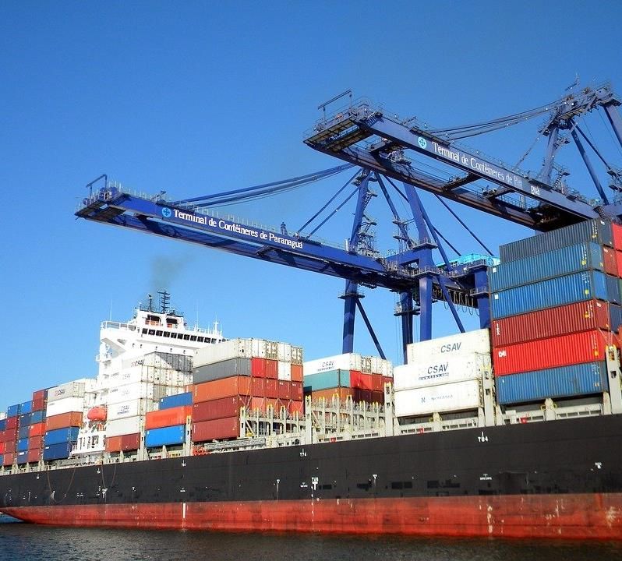
Part 5,
해운물류산업의
미래 전망

Slide 26
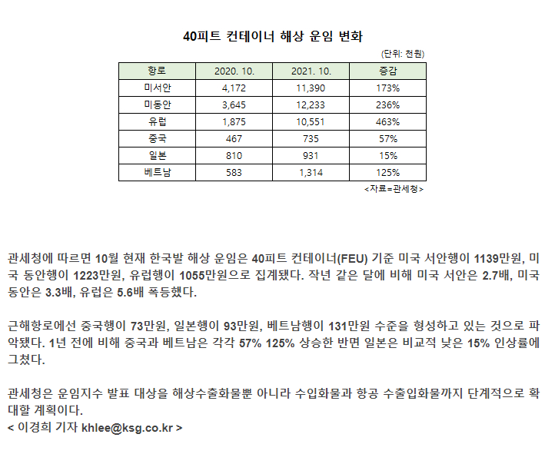
연구 배경
코로나 19 이전 해운물류 트렌드
코로나 19 이후 해운물류 트렌드
코로나 이전과 이후 비교분석
해운물류 산업의 미래 전망
1
40피트 컨테이너 해상운임 변화
배경
1) 최근 물류대란으로 물류비가 급등함에 따라 컨테이너 운임 폭등
2) 컨테이너 운임급등 및 공 컨테이너 품귀 현상과 함께 선박 부족 현상 발생
2. 문제점
1) 최근 새로 발주하는 공 컨테이너 가격이 약 1.8배 상승하여 컨테이너 발주 무리
2) 전세계 컨테이너 생산의 90% 이상을 중국이 소유하여 한국의 대응 어려움

Slide 27
연구 배경
코로나 19 이전 해운물류 트렌드
코로나 19 이후 해운물류 트렌드
코로나 이전과 이후 비교분석
해운물류 산업의 미래 전망
1
40피트 컨테이너 해상운임 변화
3. 국내 대처 방안배경
1) HMM의 31척의 임시선박 투입
2) SM상선의 중소기업 화물 전용 수송선 운항 계약 체결
4. 해결책
1) 항만 자동화나 컨테이너 수급의 안정화
2) 글로벌 기업 국적선사의 양성

Slide 28
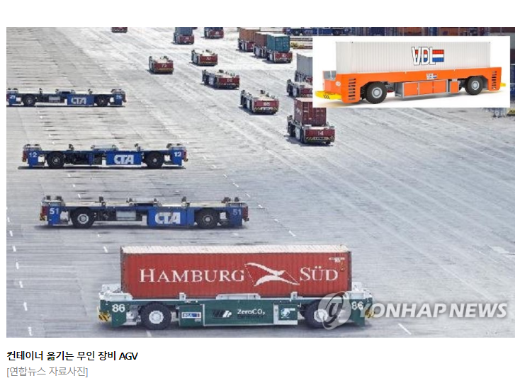
연구 배경
코로나 19 이전 해운물류 트렌드
코로나 19 이후 해운물류 트렌드
코로나 이전과 이후 비교분석
해운물류 산업의 미래 전망
2
항만 자동화
1. 국내 항만 최초 자동화 장비 도입 예정
2. 사람없이 리모컨 등으로 조정하는 방식인 무인이송장비 도입 예정

Slide 29
연구 배경
코로나 19 이전 해운물류 트렌드
코로나 19 이후 해운물류 트렌드
코로나 이전과 이후 비교분석
해운물류 산업의 미래 전망
1
40피트 컨테이너 해상운임 변화
3. 문제점
: 항만 자동화가 세계적인 추세로 자리잡으며, 인력 감소 등으로
일자리를 잃게 되는 점에서 입장 차이 발생
4. 해결책
: 자동화로 일자리가 없어진 사람들의 재교육을 통한 일자리 창출과
자동화 사이의 타협점 탐색 중

Slide 30
연구 배경
코로나 19 이전 해운물류 트렌드
코로나 19 이후 해운물류 트렌드
코로나 이전과 이후 비교분석
해운물류 산업의 미래 전망
2
IT 기술 해운물류 도입
1. HMM은 R&D 강화를 위해 냉장·냉동 컨테이너에 사물 인터넷(IoT, Internet of Things)
장비를 신규 설치해 시범운영 한다고 밝힘
2. 온도를 중요시 하는 고가의 화물 등의 비율 증가로 일정한 온도 유지가 중요
→ 사물인터넷 기술 도입으로 냉장·냉동 컨테이너의 온도 조절이 가능하도록 계획
물류는 점점 디지털화되고 IT기술을 접목시킨 물류가 많이 등장하고 있으며,
새로운 IT기술의 도입이 해운 경쟁력이 핵심이 될 것으로 전망됨

Slide 31
연구 배경
코로나 19 이전 해운물류 트렌드
코로나 19 이후 해운물류 트렌드
코로나 이전과 이후 비교분석
해운물류 산업의 미래 전망
3
AI 응용 프로그램, 디지털 솔루션 등 활용
MOL은 AI가 효율적인 경로를 찾아 권장해주는 AI기반 스마트 라우팅 엔진 개발
→ 주어진 항해에 대한 잠재적 경로를 자동으로 분석하고 효율적인 경로 권장
AI 가 선박 운항을 실시간으로 진단하고 기계고장이나 상태를 기반으로 유지보수를
감시하는 등의 시스템 개발 → 선박의 운항 데이터를 학습해서 실시간 진단에 활용
3. AI로 조선 공정의 효율적 개선 가능
Ex) 플랜(Floor2 Plan) 도구
위험을 조기에 식별해 전체 프로세스에 미치는 영향 감소
시간 지연 및 예산초과를 예측하며 잠재적 단축 시간 및 특정 작업에 필요한 시간 단축
항만에서는 여러 AI시스템을 구축하고 활용하여 보다 효과적인 물류를 만들기를 추구함
미래에는 이러한 AI기술이 더욱 발전하여 항만자동화와 더불어 사용될 것으로 전망됨

Slide 32
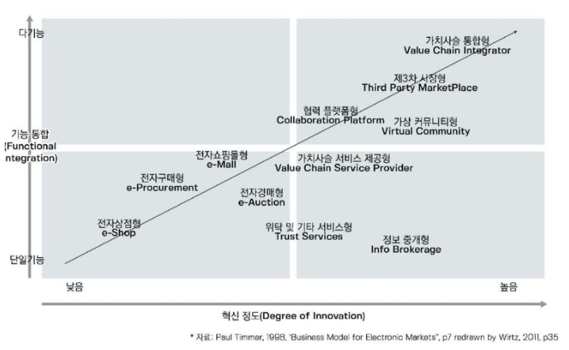
연구 배경
코로나 19 이전 해운물류 트렌드
코로나 19 이후 해운물류 트렌드
코로나 이전과 이후 비교분석
해운물류 산업의 미래 전망
4
해운 물류 플랫폼 구축
1. 고객의 필요에 대응할 수 있는 물류플랫폼을 구축해야 함
2. 현재 머스크나 알리바바 등 많은 기업들은 위의 표 3사분면에 위치

Slide 33
연구 배경
코로나 19 이전 해운물류 트렌드
코로나 19 이후 해운물류 트렌드
코로나 이전과 이후 비교분석
해운물류 산업의 미래 전망
4
해운 물류 플랫폼 구축
현재 시장은 해상운송과 복합운송 서비스로 나뉨
해운물류 플랫폼이 성장하지 못하는 이유
첫번째, 네트워크 효과의 충분한 발현 미지
두번째, 플랫폼 가치 창출에 대한 확실성 부족
세번째, 물류생태계 주체들의 플랫폼 이용 목적이나 특징 상이
해결책: 문제점들을 해소하고 플랫폼의 한계를 찾고 분석해 모두의 니즈를 파악하고
분석해 해운물류 플랫폼 구축 필요

Slide 34
감사합니다.

Slide 35
참고문헌
김도훈, 박정욱, 이봉규 (2021). 빅카인즈로 분석한 COVID-19 전후의 건강지향적 베이커리 트렌드 분석. 한국웰니스학회지, 16(1), 139-145.
김연성 (2021). 코로나 19(COVID-19)에 따른 OTT 서비스 관련 언론사 뉴스 기사 비교 분석: 빅카인즈(Bigkinds) 시스템을 중심으로(2019년 Vs. 2020년).
기업과혁신연구, 44(1), 3-18.
고진현 (2021). 빅데이터 분석을 활용한 캠핑요리의 트렌드 분석. 한국외식산업학회지, 17(3), 115-127.
이경희기자,“부산-미서안 1100만원” 한국형 운임지수 이달부터 공개, 주)코리아쉬핑가제트2021-11-15, https://www.ksg.co.kr/news/main_newsView.jsp?pNum=132369
삼정KPMG경제연구원,SAMJONG INSIGHT,2019,,https://www.google.co.kr/url?sa=t&rct=j&q=&esrc=s&source=web&cd=&cad=rja&uact=8&ved=2ahUKEwj3yKzSgYv0AhX6yYsBHVk1AXUQ
FnoECA4QAQ&url=https%3A%2F%2Fassets.kpmg%2Fcontent%2Fdam%2Fkpmg%2Fkr%2Fpdf%2F2019%2Fkr-insight64-the-past-present-and-future-
of-shipping-industry-20190422.pdf&usg=AOvVaw0hETMn_GQJ_PxjO5W2rOgC
삼정KPMG 경제연구원,코로나19에 따른 해운산업 동향 및 전망2020.June,
https://assets.kpmg/content/dam/kpmg/kr/pdf/2020/kr_covid-19-shippingmarket-20200622.pdf
채명석 기자|, 명명식은 연기됐지만, 건조작업 순조로운 HMM 초대형 컨선, 서울와이어, 2020.04.09. ,http://www.seoulwire.com/news/articleView.html?idxno=407036

